Slide 1

هارد دیسک

Slide 2

























Slide 3
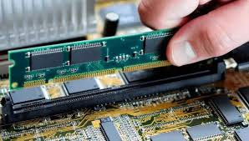
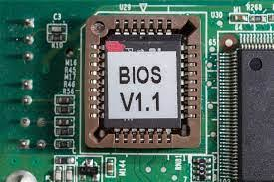




















Slide 4
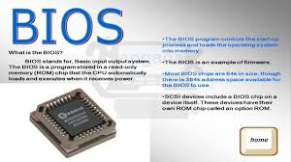
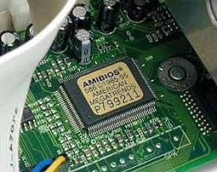




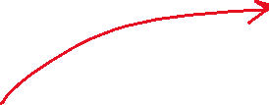




Slide 5










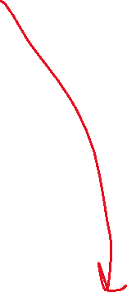













Slide 6
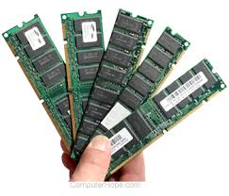



















Slide 7
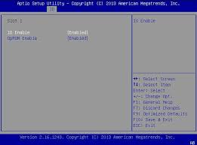
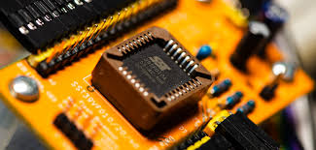



















Slide 8
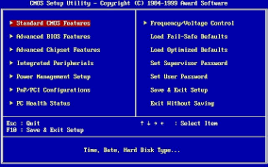













Slide 9
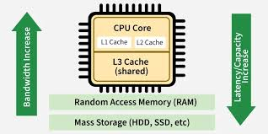
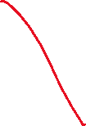





















Slide 10
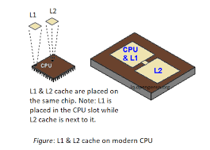





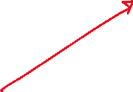



Slide 11
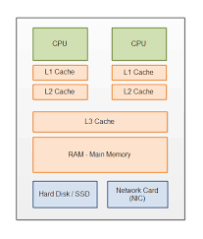


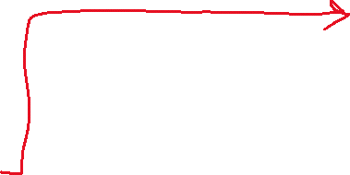


















Slide 12
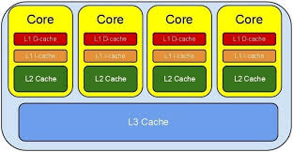

Slide 13























Slide 14
































Slide 15
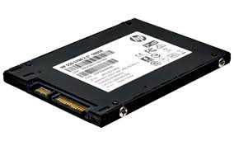
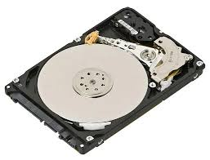
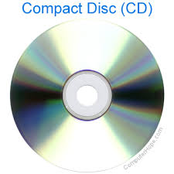
















Slide 16















Slide 17
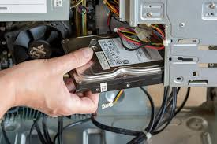



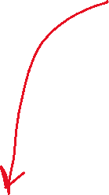


Slide 18
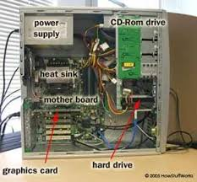













Slide 19
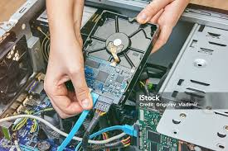









Slide 20
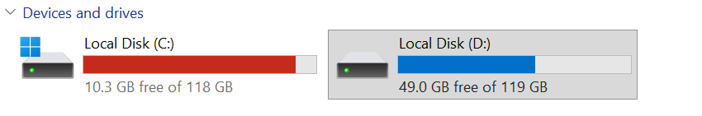























Slide 21
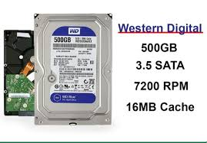



























Slide 22
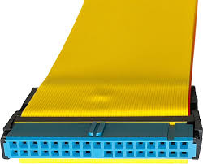
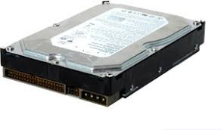
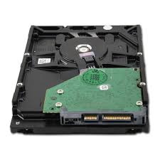

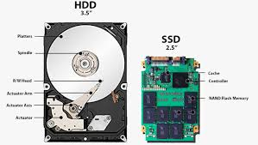
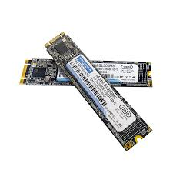






















Slide 23
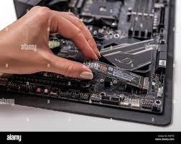










Slide 24
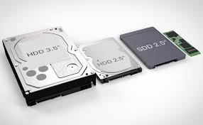










Slide 25
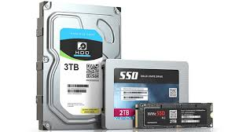










Slide 26
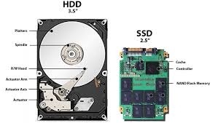









Slide 27

































Slide 28
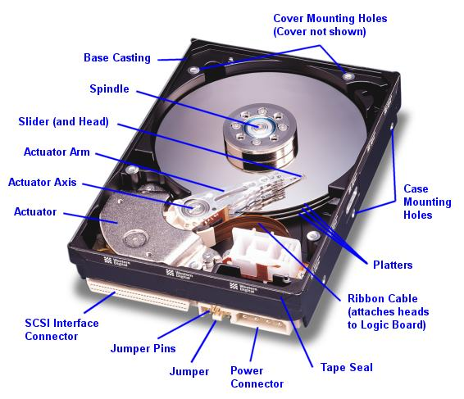




Slide 29
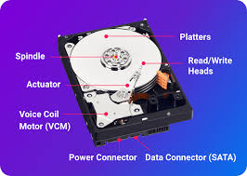



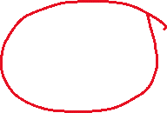


Slide 30
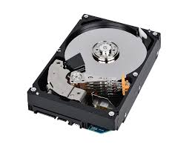










Slide 31
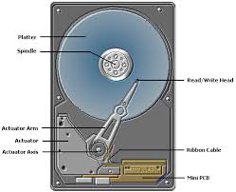


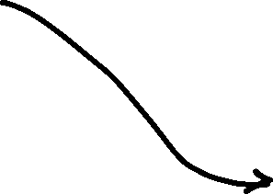





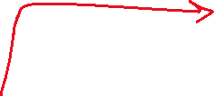










Slide 32
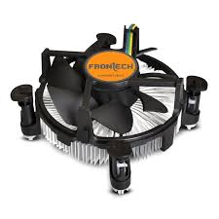






















Slide 33
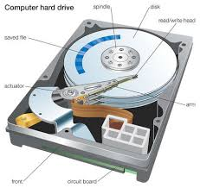







Slide 34
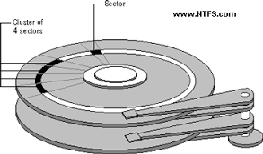





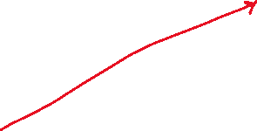






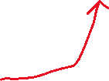








Slide 35
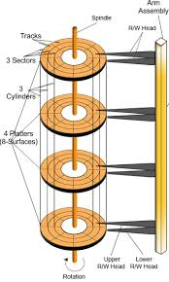








Slide 36
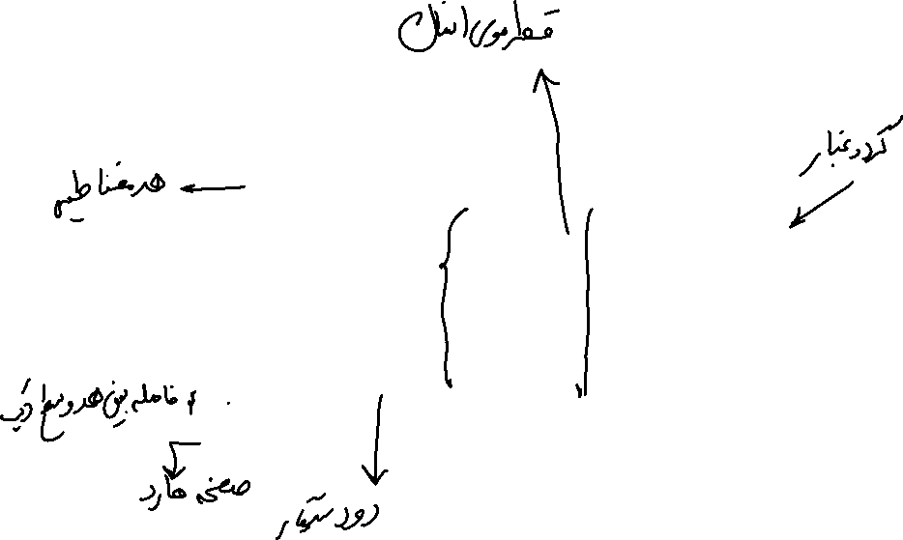
نحوه ی خواندن و نوشتن اطلاعات روی هارد
خواندن و نوشتن اطلاعات بر روی هارد توسط هدهای بسیار کوچکی که تعداد آنها معمولا دو برابر صفحات هارد دیسک است انجام می شود.
فا صله هد تا صفحات هارد

Slide 37
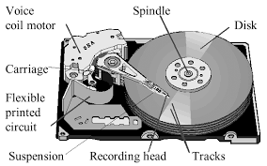











Slide 38







Slide 39


Slide 40































Slide 41




























Slide 42




























Slide 43





Slide 44






























Slide 45








Slide 46




















Slide 47























Slide 48























Slide 49













صفحات هارد با سرعت حدود 7200 دور در دقیقه به دور خود می چرخند که باعث به وجود آمدن یک خلا بین هد و صفحه می شود که فضای لازم برای خواندن یا نوشتن هد را فراهم می کند.
ضبط ستونی اطلاعات
در اینگونه هاردها انعکاس جریانات به طور عمودی ذخیره می شود.(بالا و پایین) به این ترتیب این هارد درایو ها در حدود 1 ترابایت است.

Slide 50

خصوصیات هارد دیسک
الف-ظرفیت
ب- سرعت دورانی
ج –اینترفیس PATA ,SATA:
د- حافظه موقت (بافر)
ه- زمان جستجو(Seek time)

Slide 51




























Slide 52


















Slide 53






















Slide 54










Slide 55


















Slide 56








Slide 57
خصوصیات هارد دیسک
الف-ظرفیت
ب- سرعت دورانی
ج –اینترفیس PATA ,SATA:
د- حافظه موقت (بافر)
ه- زمان جستجو(Seek time)
اطلاعات ذخیره شده برروی هارد دیسک در قالب مجموعه ای از فایل ها ذخیره می گردند . فایل نامی دیگر برای مجموعه ای از بایت ها است که بنوعی در آنها اطلاعاتی مرتبط به هم
ذخیره شده است .
ظرفیت یک هارد دیسک را می توان با استفاده از رابطه زیرمحاسبه کرد:
ظرفیت هارددرایو= تعدادسیلندر*تعدادهدها *تعداد سکتورها *512

Slide 58
زمان دستیابی
باتوجه به این که صنعت ساخت دیسک سخت پیشرفت زیادی کرده است با این حال زمان دستیابی به اطلاعات و مقایسه میلی ثانیه ها وبحث درباره سرعت همچنان اهمیت دارد. ویزگی هایی که دارای اهمیت می باشند موارد زیر می باشند:

Slide 59
زمان دستیابی
زمان آرامش یا سکون: زمانی است که مکان درخواست شده به نزدیک خواندن ونوشتن می رسد.
زمان دستیابی: زمانی است که دیسک سخت مکان درخواست شده برای داده ها را می یابد زمان دستیابی اهمیت زیادی دارد.
سرعت انتقال داده ها: سرعتی است که داده ها روی دیسک نوشته یا خوانده می شوند این سرعت تا اندازه زیادی به رابط های دیسک سخت ورایانه مربوط می شود.
گذرگاه: برای بهره گیری از توانایی های دیسک سخت باید از گذرگاه های داده ای سریع وپهن استفاده نمود.

Slide 60



زمان جستجو: زمانی که هدها ونوک های خواندن ونوشتن به شیار یاترک درخواست شده انتقال پیدا می کند.

Slide 61





















Slide 62


Slide 63




تقریبا" تمامی کامپیوترهای Desktop از اینترفیس موازی PATA استفاده می نمایند.. حداکثر سرعت انتقال داده در این نوع اینترفیس ها ، 100 و يا 133 مگابایت در ثانیه است. بر اساس مجموعه تست های انجام شده بر روی اينترفيس های ATA/133 ، مشخص شده است که سرعت آنان تاثير مشهودی را در افزايش کارائی بدنبال نداشته است ، چراکه درایوهای موجود امکان استفاده مناسب از سرعت بالای انتقال داده در باندهای عریض را دارا نمی باشند. درایوهای موجود در سرعت بالای 100 و یا بیشتر ممکن است دچار مشکل شوند .

Slide 64


































Slide 65










سرعت چرخش يا دوران
مي دانيم كه هر چه ديسك سخت سريع تر بگردد داده ها با سرعت بيشتري از روي سطح ديسك خوانده مي شود، اين عمل باعث سرعت انتقال مي شود. سرعت گردش ديسك با واحد يا يكاي دور در دقيقه اندازه گيري مي شود. اين يكا به صورت «RPM» جمع سرواژه هاي «Rotation Per Minute»مي باشد. به طور مثال ديسك هاي سخت داراي سرعت چرخش ۵۴۰۰، ۷۲۰۰، ۱۰۰۰۰، ۱۲۰۰۰ دور در دقيقه و بالاتر هستند.
نكته: ديسك هاي اسكازي داراي سرعت دوران دهها هزار دور در دقيقه هستند.

Slide 66







Slide 67













Slide 68
حافظه موقت ( بافر )
زمانيکه يک سيستم درخواست اطلاعاتی را می نمايد ، هارد ديسک علاوه بر اينکه می بايست بازيابی داده درخواستی ر ا انجام دهد بلکه مسئوليت استقرار ( load ) داده در بافر مربوطه به خود را نيز برعهده دارد
بدين ترتيب در صورتيکه پردازنده درخواست مجدد همان اطلاعات قبلی را داشته باشد ، اطلاعات مورد نياز آن از طريق بافر هارد ديسک تامين خواهد شد . استفاده از دو مگابايت بافر، ظرفيت مناسبی در اين رابطه می باشد . در موارديکه از برنامه های خاصی نظير فتوشاپ ، استفاده می شود ، ظرفيت هشت مگابايت برای بافر ، منظقی بوده و اثرات مثبتی را در رابطه با افزايش کارائی سيستم بدنبال خواهد داشت
سرعت جستجو
حداقل (8ms و یا پائین تر) ، پیشنهادی ( 8ms تا 9ms ) ، حداکثر ( 9ms ) متوسط سرعت جستجو ( بر حسب میلی ثانیه اندازه گیری می گردد) در واقع به سرعت پیدا نمودن اطلاعات ( يک بخش خاص از داده ) ذخيره شده در یك درایو اطلاق می شود.اكثر کاربران در زمان انتخاب يک هارد ديسک به موضوع فوق توجه نکرده و حتی در فعاليت های روزمره خود با کامپيوتر کمبودی از اين بابت را حس نمی نمايند . در موارديکه اطلاعات در بخش های متفاوت هارد ذخيره شده باشد، يافتن هر بخش از اطلاعات ذخيره شده و ارتباط بين آنان ، زمان مختص خود را خواهد داشت .

Slide 69
مقایسه هارد PATA با هارد SATA
در هارد SATA اطلاعات به صورت سریال منتقل می شود و این مسئله با فرکانس بالاتر باعث افزایش سرعت انتقال اطلاعات می گردد.
انتقال اطلاعات در یک کامپوتر با هارد معمولی (IDE) حدود 151 ثانیه زمان لازم دارد.
زمان بوت شدن سیستم با یک هارد معمولی 28 ثانیه و با یک هارد SATA 17 ثانیه می باشد.

Slide 70
فرمت صفحات هارد دیسک
الف- تعریف شیار
به دوایر متحدالمرکز بر روی صفحات هارد دیسک که حاوی حلقه های اطلاعاتی است شیار یا TRACK می گویند.
ب –تعریف قطاع
هر شیار به قسمت های کوچکی به نام سکتور یا قطاع که در هاردهای امروزی به حدود 400 قطاع در هر شیار می رسد تشکیل می شود.
ج –تعریف سیلندر
به شیارهای با شعاع یکسان در صفحات مختلف سیلندر گفته می شود
د –تعریف هد
خواندن اطلاعات ذخیره شده بر روی قطاع هاو همچنین خواندن و نوشتن اطلاعات برروی هارد توسط ابزای به نام هد صورت می گیرد.
ه –محاسبه ظرفیت درایو
ظرفیت هارددرایو= تعدادسیلندر*تعدادهدها *تعداد سکتورها *512

Slide 71

















مولفه های اصلی بخش مکانیکی عبارتند از:
صفحات دیسک
هدهای خواندن ونوشتن
مکانیزم راه اندازی هدها
موتور چرخشی داخلی
موتور پله ای برای حرکت هدها

Slide 72









Slide 73

RAID1 بک آپ گیری همزمان داده ها به منظور کپی برداری هم زمان روی دو درایو : Duplexing (دورشته ای کردن)زمانی است که یکی از درایوها دچار مشکل شود و درایو سالمی را جایگزین نماییم سپس داده ها را روی درایو سالم کپی کنیم .
مزایا و مشخصات :
-هنگام سیکل نوشتن , گویی اطلاعات روی یک دیسک نوشته می شود (در صورتیکه عملأ بر روی دو دیسک نوشته می شود مانند RAID0 )ولی عمل خواندن , ازهر دودیسک انجام می شود ( کاهش ترافیک گذرگاه )
- نوشتن بر روی هر دو دیسک ولی خواندن مجزا
قابلیت برگرداندن %100 داده ها هنگام بروز مشکل برای یک دیسک .
- در نرخ انتقالات داده تغییر محسوسی نداریم. (یعنی وجود دو دیسک تفاوتی با یک دیسک ندارد ) .
- در شرایط خاص RAID1توانایی
تحمل خرابی بیش از یک دیسک را نیز دارد .
- ساده ترین طراحی در تکنولوژی RAID
معایب :
بیشترین تعداد هارد دیسک در میان انواع
RAID (بسته به انتخاب User )
- هزینه بالا

